Slide 1

Análisis Exploratorio de Datos (EDA) del Titanic: Descubriendo Patrones de Supervivencia 🚢📊
Análisis Exploratorio de Datos (EDA) Titanic: Descubriendo Patrones de Supervivencia

Slide 2
Objetivo del Proyecto
Investigar los factores que influenciaron la supervivencia de los pasajeros del Titanic.
Utilizar EDA y técnicas avanzadas de visualización para identificar patrones y tendencias.
Metodología
Análisis de datos.
Visualizaciones gráficas.
Interpretación de resultados.

Slide 3
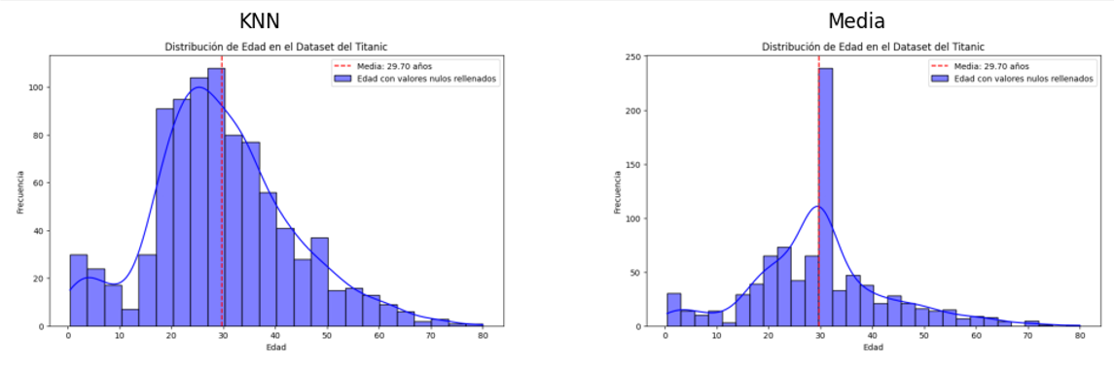
Procesamiento de datos.
Desarrollo del Modelo KNN
Lo más importante y determinante ha sido desarrollar nuestro modelo KNN para completar los valores nulos, mejorando significativamente la precisión y calidad de nuestros datos.

Slide 4
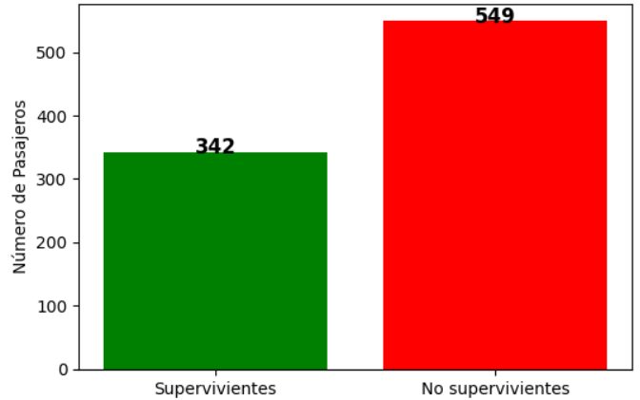
Distribución de Supervivientes y No Supervivientes
Total de pasajeros: 891
Supervivientes: 342 (38.4%)
No supervivientes: 549 (61.6%)

Slide 5
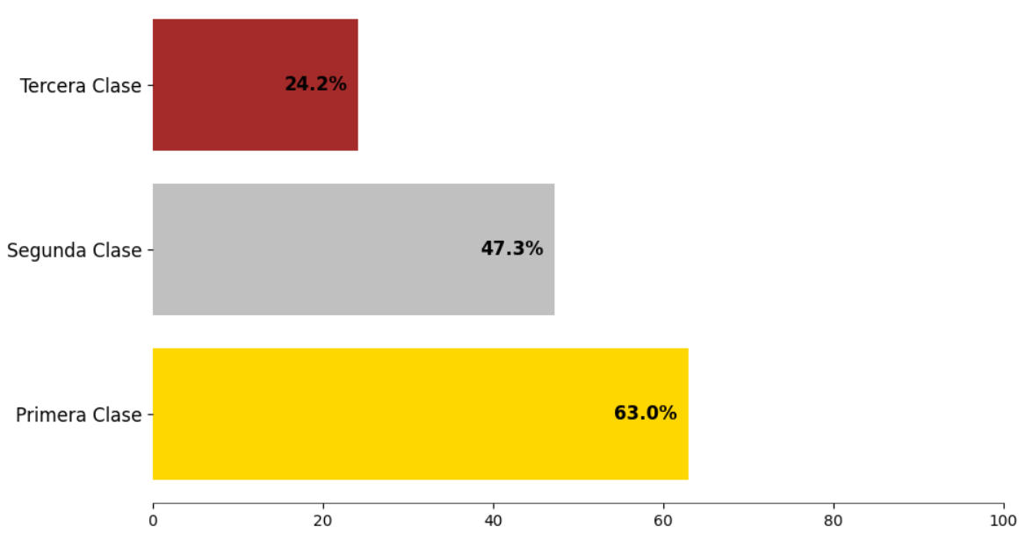
Porcentaje de Supervivencia por Clase

Slide 6
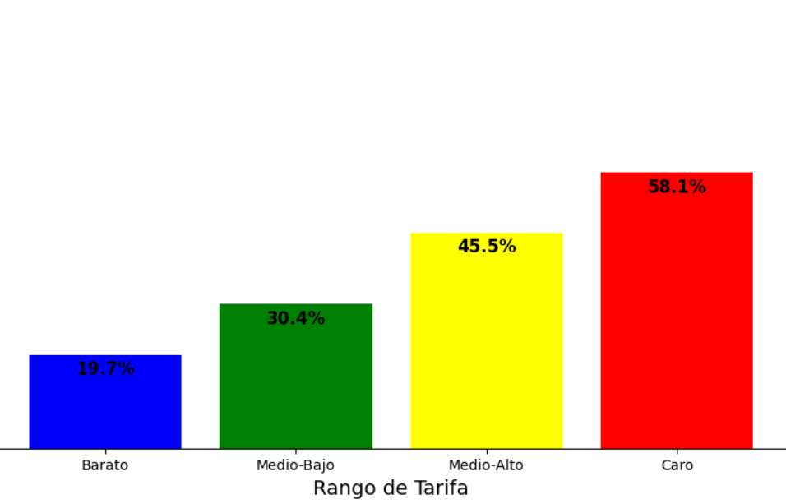
Tasa de supervivencia por rango de tarifa.

Slide 7
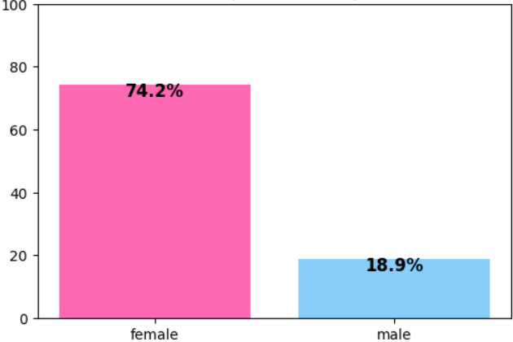
Tasa de supervivencia por género.

Slide 8
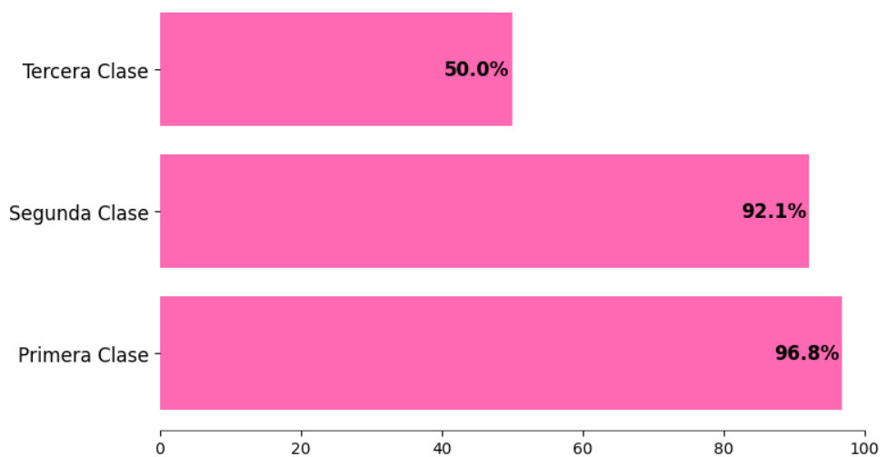
Índice de supervivencia para mujeres por clase

Slide 9
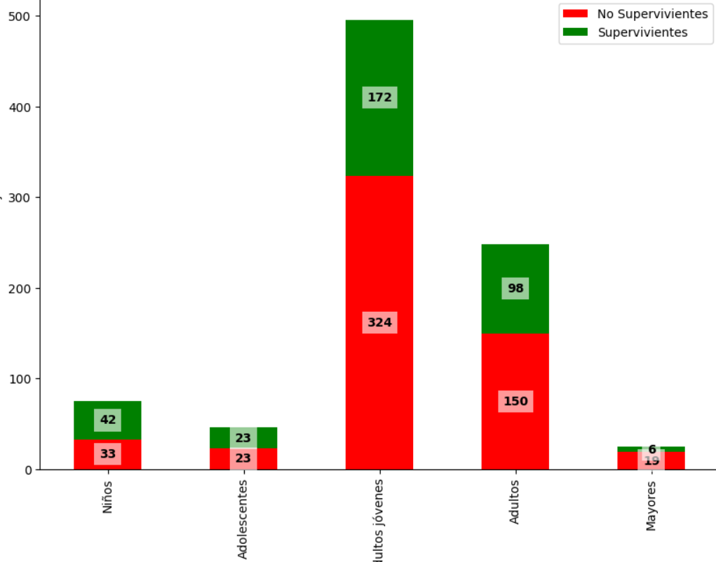
Índices de supervivencia por grupo de edad.

Slide 10
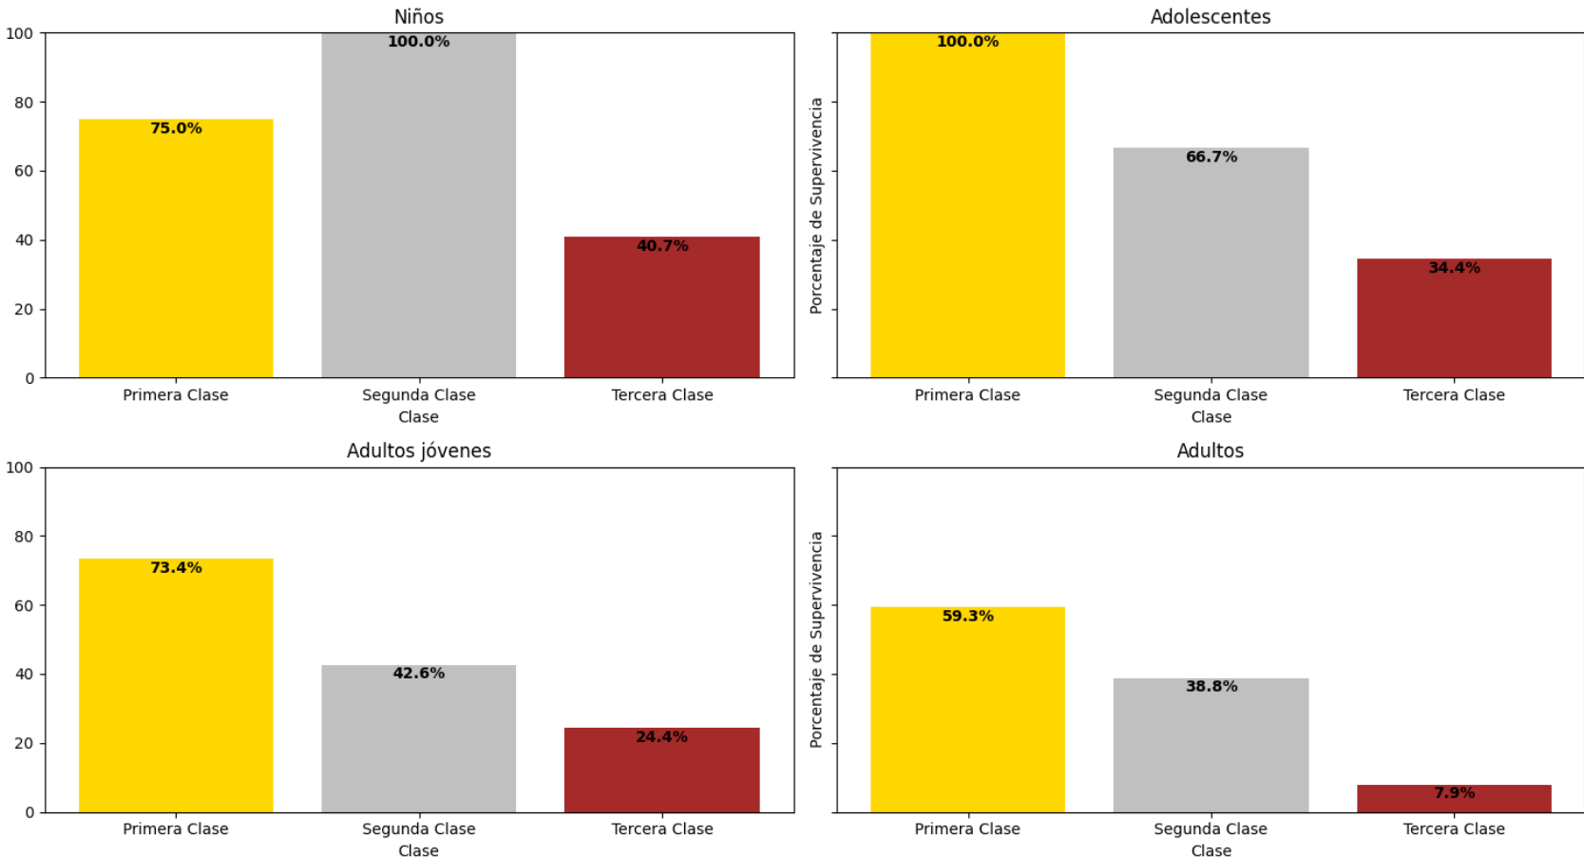
Índice de supervivencia por edad y clase

Slide 11
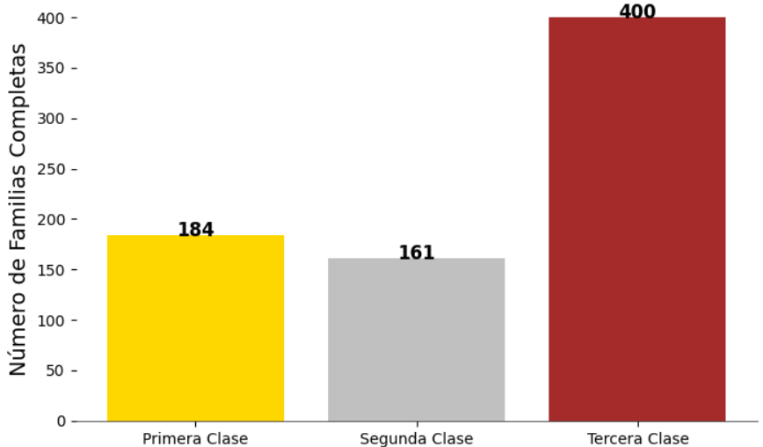
Grupos familiares y clase en la que viajaban.

Slide 12
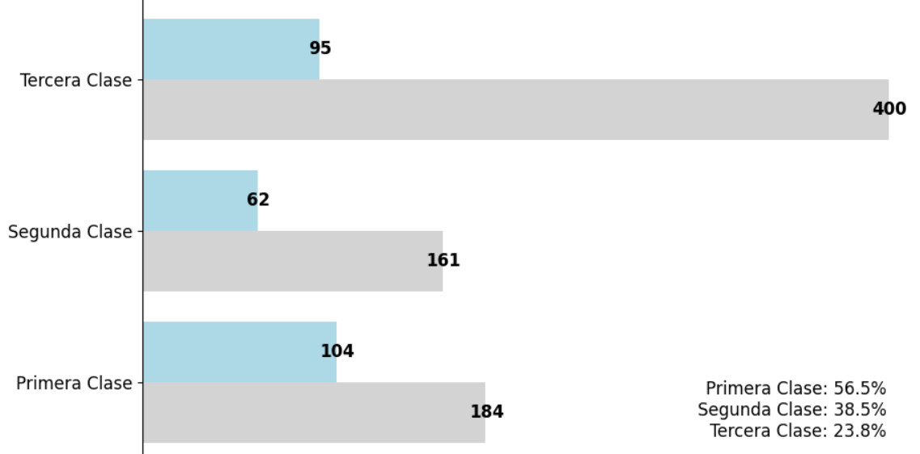
Índice de supervivencia de grupos familiares por clase.

Slide 13
Hallazgos Clave
Impacto del Género:
Las mujeres tuvieron una mayor tasa de supervivencia, reflejando las políticas de rescate que priorizaron a mujeres y niños.
Impacto de la Clase:
Tasas más altas de supervivencia para los pasajeros de primera clase.
Tarifas Pagadas:
Tarifas más altas se correlacionaron con mayores tasas de supervivencia.
Supervivencia Familiar:
Mayor representación de familias completas supervivientes en clases superiores.

